Slide 1
北京理工大学 追梦战队
23赛季宣运组组长：闫贝

Slide 2
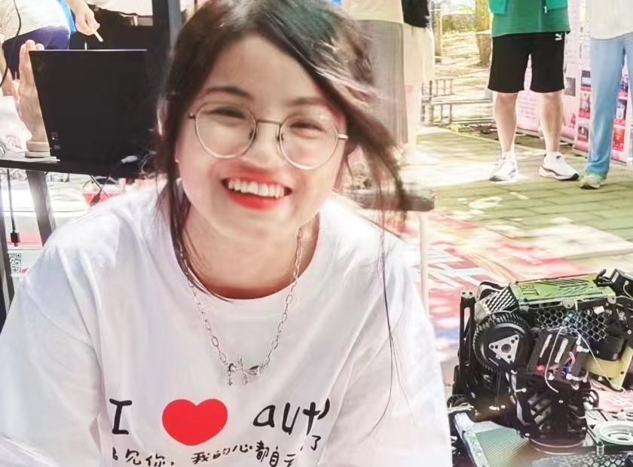
目录
怎样做好 后备人才的管理？
从俱乐部的建设、招新、维护出发 —— 包含战队招新、如何运营宣传
1 ················· 整体情况介绍
2 ·················智能机器人俱乐部
建设情况
如何招新
后期维护

Slide 3
整体情况介绍
概述

Slide 4
智能机器人俱乐部
01
02
03
建设情况
如何招新
后期维护
成立时间和目的
基本的运营模式
与战队招新的关联
与战队招新的区别
日常安排
备赛意义

Slide 5
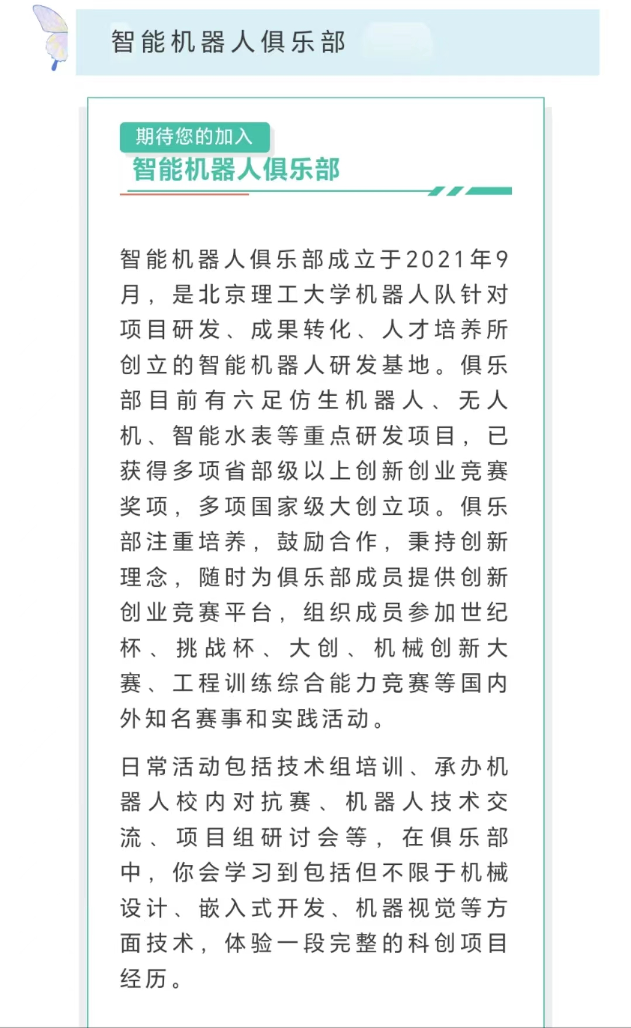
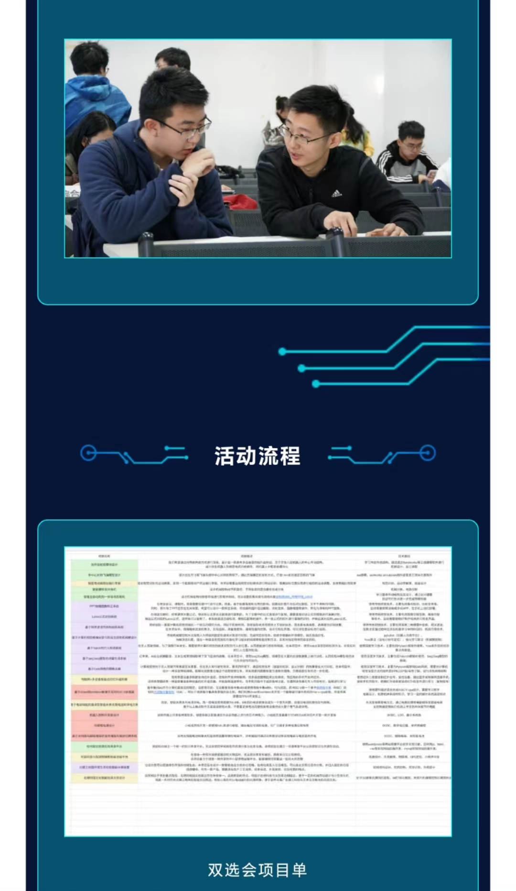
建设情况
集训：寒暑假和日常
比赛：大创，世纪杯和挑战杯等
人员区别对待
不定时选拔

Slide 6
如何招新
以战队招新为主
俱乐部招新为辅

Slide 7
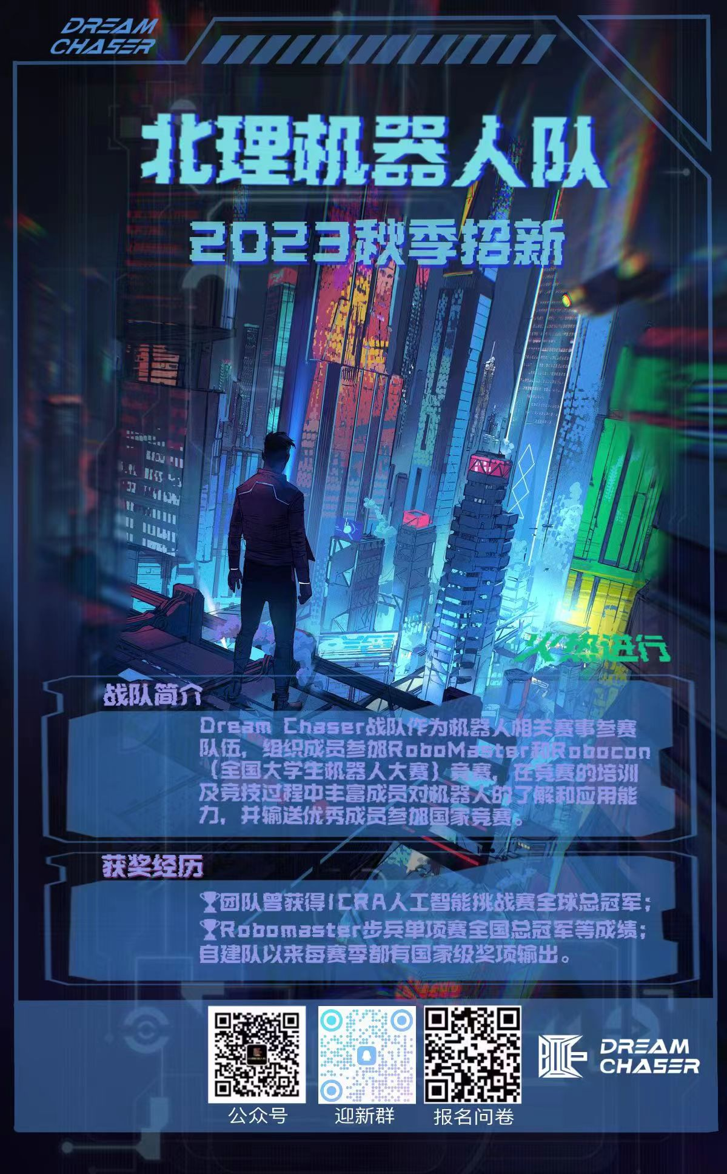
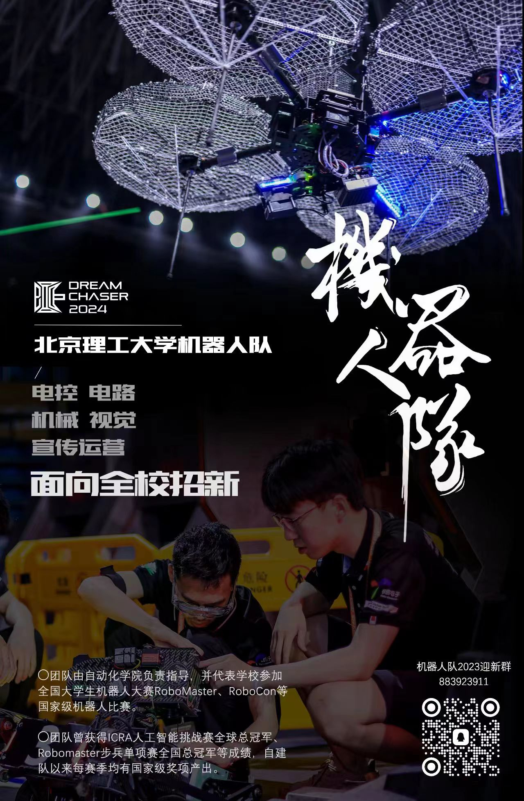
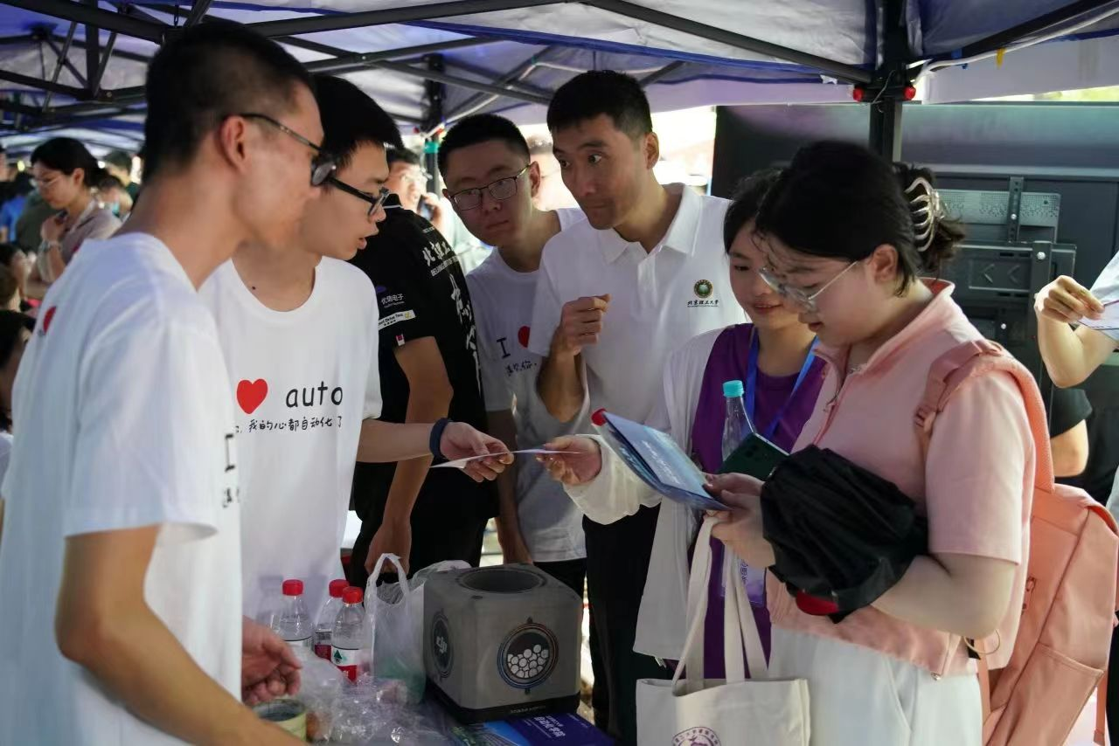
新生报道
给大部分新生留个印象 ；第一批特招。
百团大战
社团统一招新；统招和第二批特招。
薪火培训
有意向的统招人员；面向全校。
校内赛
面向全校的比赛；鼓励新队员参加。
俱乐部的招新
没有通过统招考核；想参加一些其他赛事的；

Slide 8
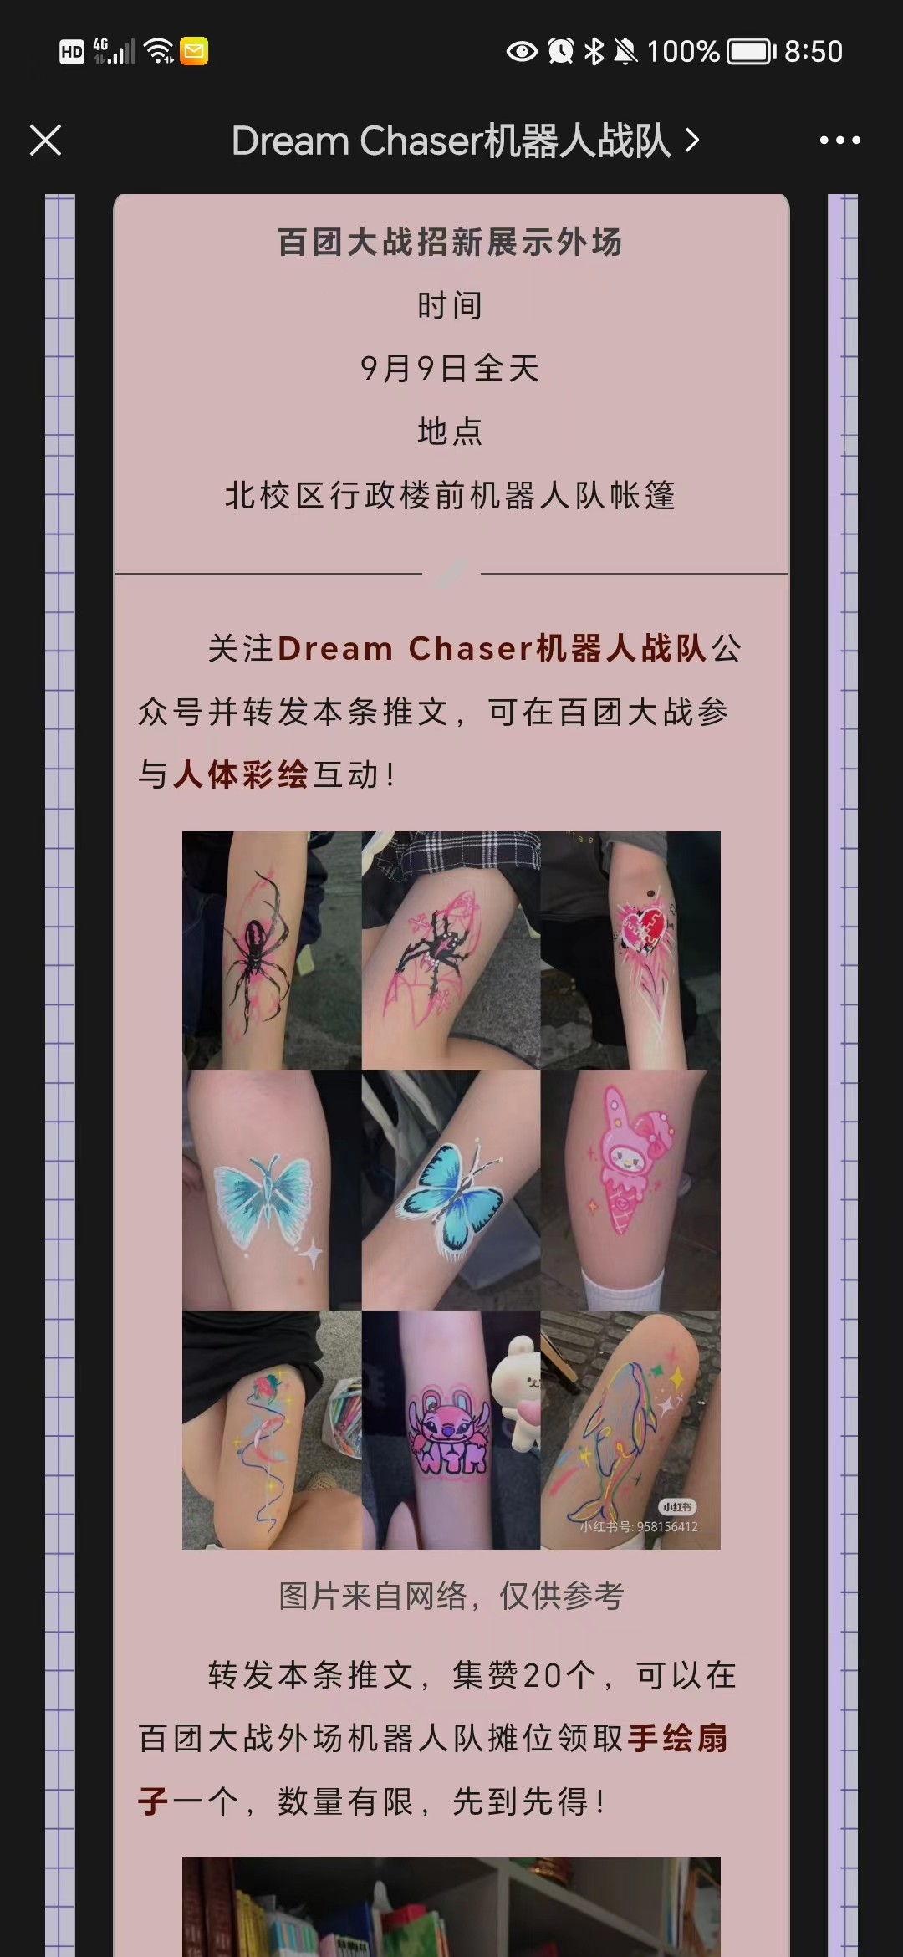
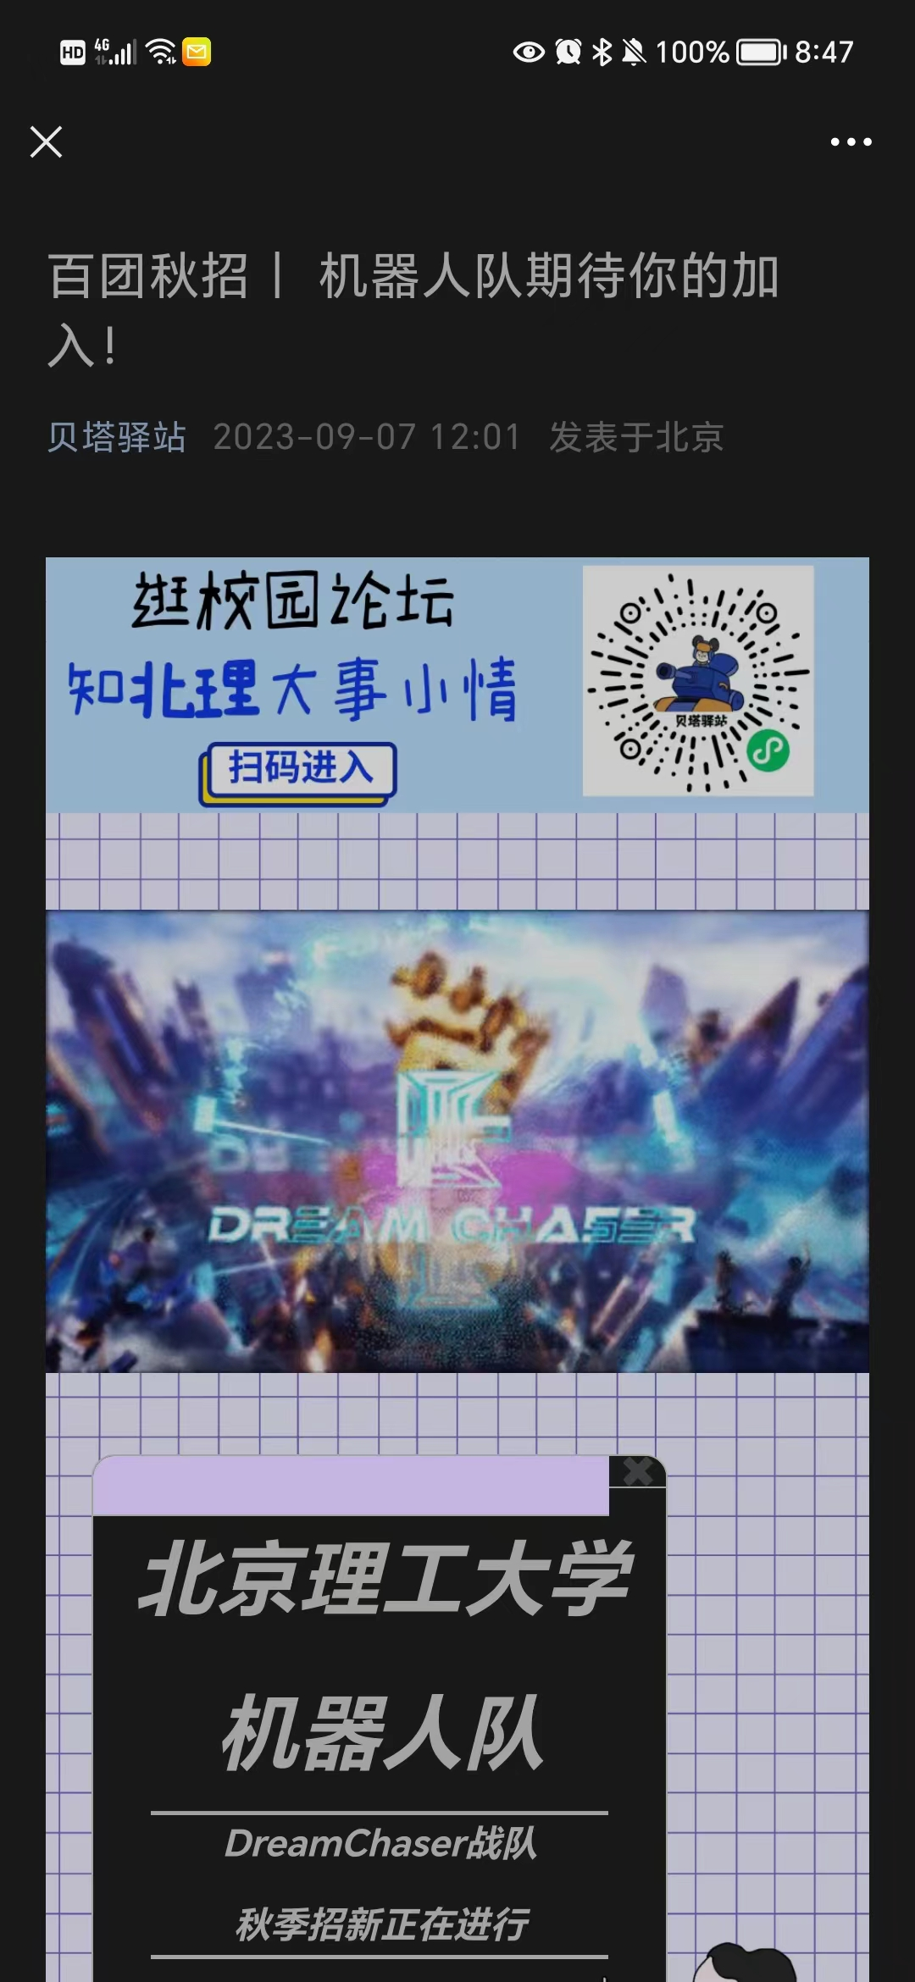
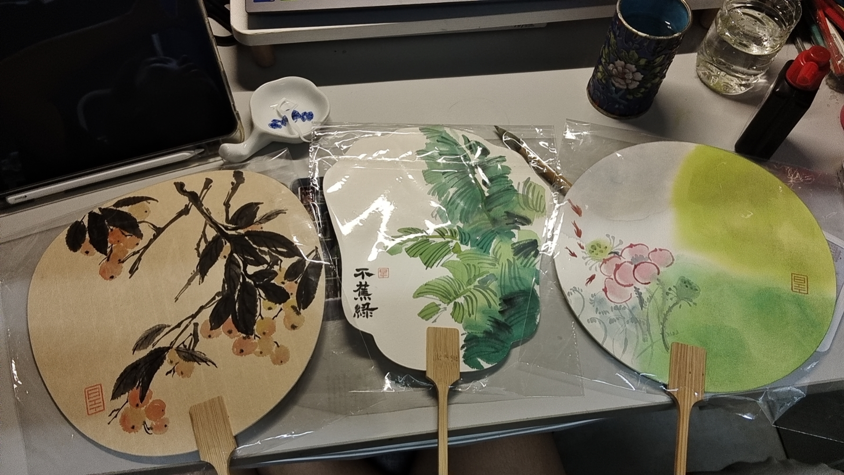
其他值得注意的：
在队伍的公众号，官微，社联和一些受众广的公众号宣发，找大一的辅导员帮忙。
外场活动要吸引人，让更多的人转发推送。
后期的不定时招新，有基础的走特招，零基础的先加入俱乐部学习。

Slide 9
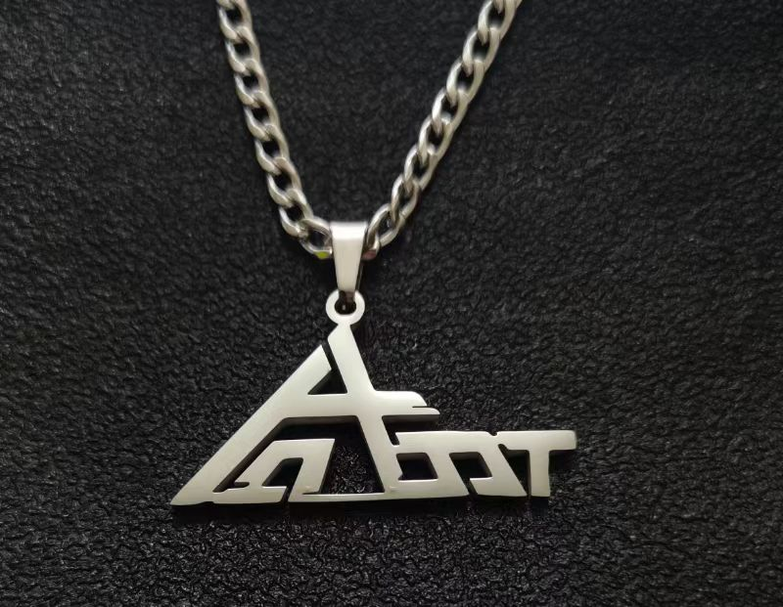
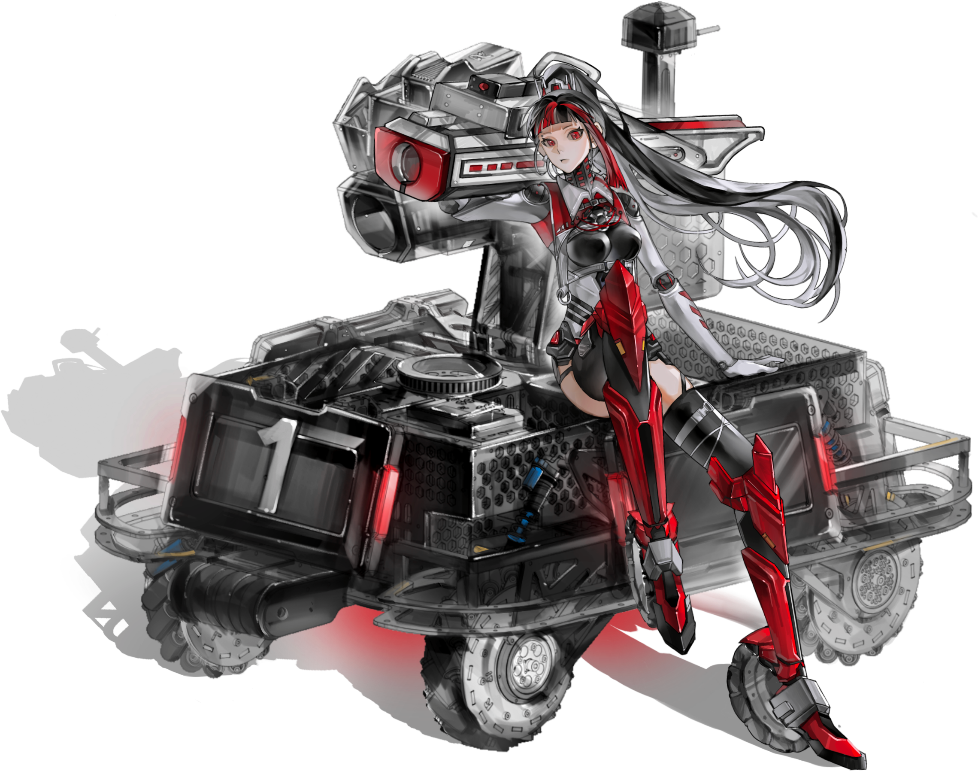
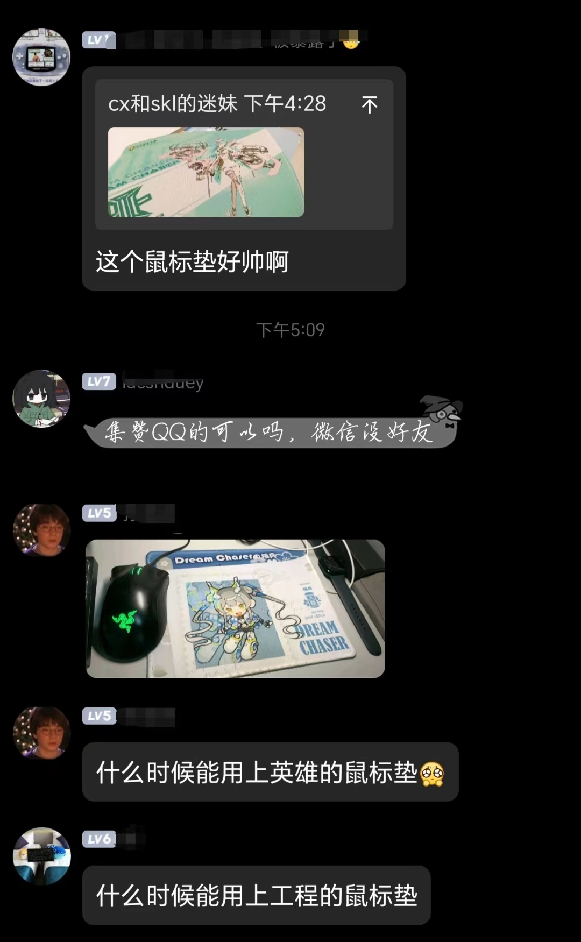
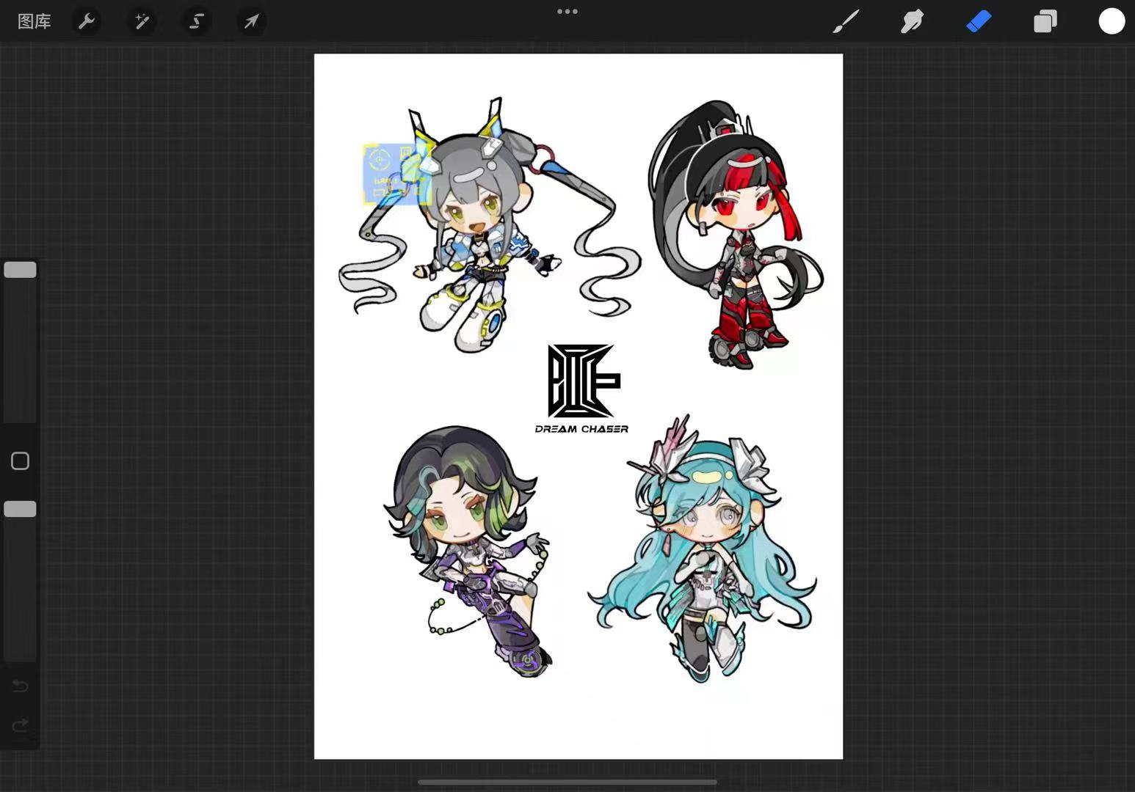
后期维护
除了寒暑假的集训，日常技术组的培训要通知到位，对于想入队的同学要多加留意。
大创和世纪杯等比赛开始申报时，主张战队成员带俱乐部成员，包括其他一些项目比赛。
宣运在做周边设计，组织活动等，要尽可能兼顾，加强俱乐部和战队的整体联系。

Slide 10
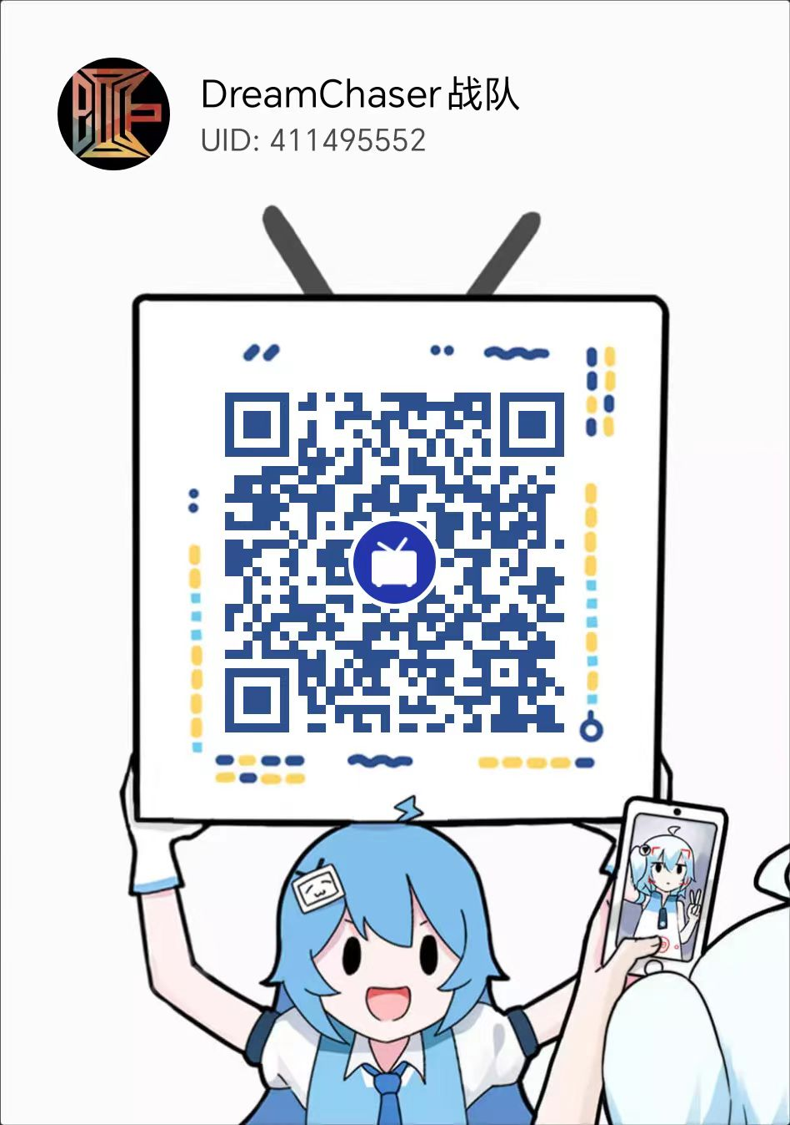
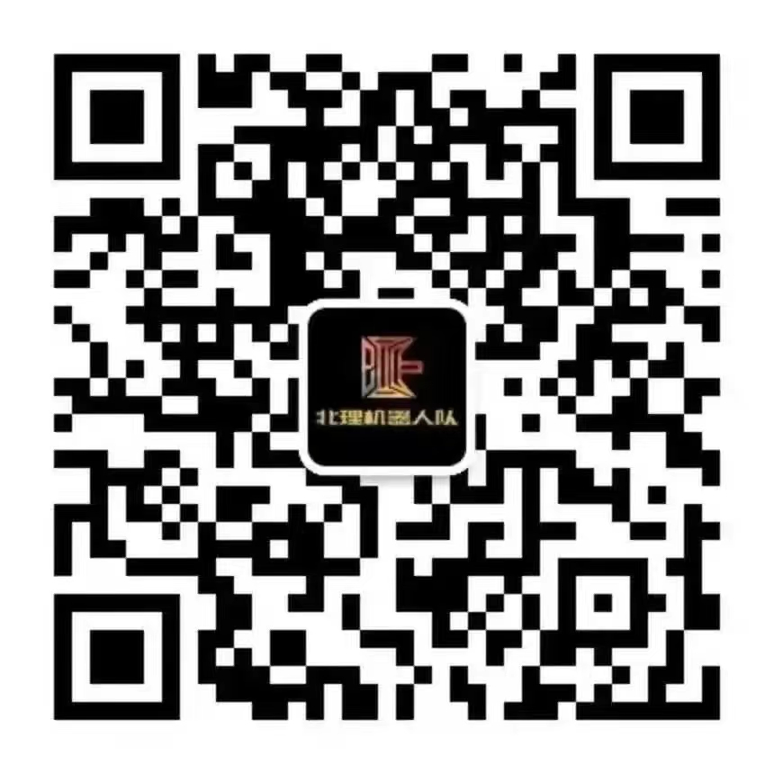
扫码关注我们，了解更多
战队微信公众号
战队哔哩哔哩账号

